Slide 1
On optimal parsing for LZ78-like compressor Salvatore Aronica, Alessio Langiu, Francesca Marzi, Salvatore Mazzola, Filippo Mingnosi [Theoretical Computer Science 710 (2018)]

Slide 2
辞書式圧縮とは
Jisyooooooo!!!!!!!!!!oo

Slide 3
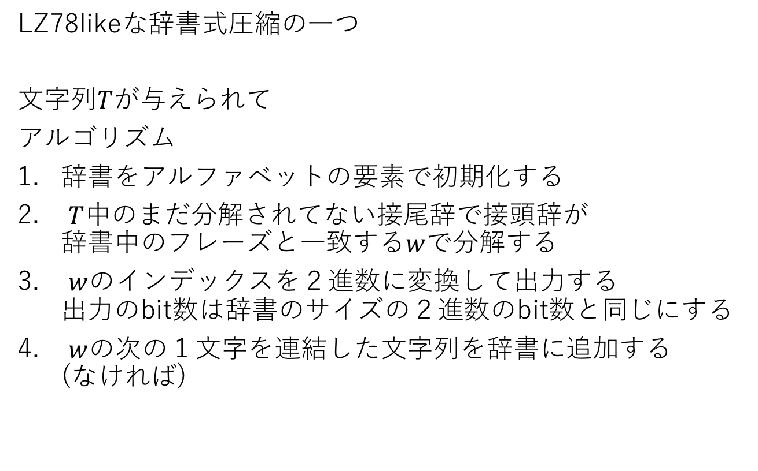
LZW(Lempel-Ziv-Welch)
LZ78likeな辞書式圧縮の一つ
文字列$T$が与えられて
アルゴリズム
辞書をアルファベットの要素で初期化する
$T$中のまだ分解されてない接尾辞で接頭辞が 辞書中のフレーズと一致する$w$で分解する
$w$のインデックスを２進数に変換して出力する 出力のbit数は辞書のサイズの２進数のbit数と同じにする
$w$の次の１文字を連結した文字列を辞書に追加する (なければ)

Slide 4
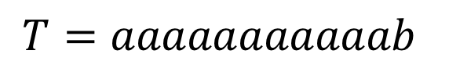
Greedy parsingを用いたLZW
dictionary
Index Phrase
0 a
1 b
2 aa
出力コードbit
$$T=aaaaaaaaaaab$$
1bit
code
0
Greedy parsing
辞書中のフレーズと最も長く一致する所で分解する

Slide 5
Greedy parsingを用いたLZW
dictionary
Index Phrase
0 a
1 b
2 aa
3 aaa
出力コードbit
$$T=aaaaaaaaaaab$$
2bit
code
010

Slide 6
Greedy parsingを用いたLZW
dictionary
Index Phrase
0 a
1 b
2 aa
3 aaa
4 aaaa
出力コードbit
$$T=aaaaaaaaaaab$$
2bit
code
01011

Slide 7
Greedy parsingを用いたLZW
dictionary
Index Phrase
0 a
1 b
2 aa
3 aaa
aaaa
aaaaa
出力コードbit
$$T=aaaaaaaaaaab$$
3bit
code
01011100

Slide 8
Greedy parsingを用いたLZW
dictionary
Index Phrase
0 a
1 b
2 aa
3 aaa
aaaa
aaaaa
ab
出力コードbit
$$T=aaaaaaaaaaab$$
code
01011100000
3bit

Slide 9
Greedy parsingを用いたLZW
dictionary
Index Phrase
0 a
1 b
2 aa
3 aaa
aaaa
aaaaa
ab
出力コードbit
$$T=aaaaaaaaaaab$$
code
01011100000001
3bit

Slide 10
Flexible parsingを用いたLZW
dictionary
Index Phrase
0 a
1 b
2 aa
$$T=aaaaaaaaaaab$$
1bit
code
0
Flexible parsing
次の分解まで見たとき最も分解が長くなるように
分解する

Slide 11
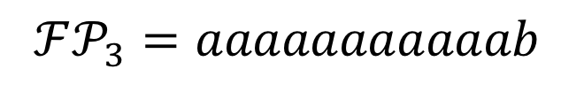
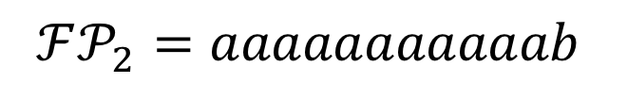

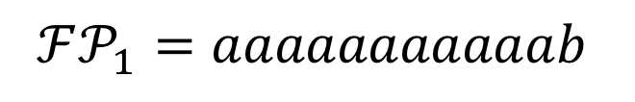
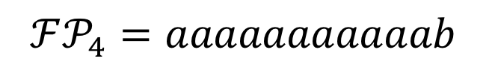
Flexible parsingを用いたLZW
dictionary
Index Phrase
$$ℱ𝒫_{1}=aaaaaaaaaaab$$
0 a
1 b
2 aa
3 aaa
aaaa
出力コードbit
01011000100001
$$ℱ𝒫_{2}=aaaaaaaaaaab$$
01011011
$$ℱ𝒫_{3}=aaaaaaaaaaab$$
3bit
01011
$$ℱ𝒫_{4}=aaaaaaaaaaab$$
01011
$ℱ𝒫$:flexible parsing

Slide 12
optimal parsingを用いたLZW
dictionary
Index Phrase
0 a
1 b
2 aa
出力コードbit
$$T=aaaaaaaaaaab$$
1bit
code
0
optimal parsing
圧縮後のテキストサイズが最小になるように分解する

Slide 13
optimal parsingを用いたLZW
dictionary
Index Phrase
0 a
1 b
2 aa
3 aaa
aaaa
aaab
ab
出力コードbit
$$T=aaaaaaaaaaab$$
code
0101011011001
3bit

Slide 14
背景
LZ78likeな辞書式圧縮におけるFlexible parsingは
分解した文字列のフレーズのコストが一定だった時 最適な分解方法である
しかし，フレーズのコストが一定でない時 最適でないことがある

Slide 15
今回の目的
LZ78likeな辞書式圧縮でフレーズのコストが一定でない時
Flexible parsingによって圧縮されたテキストサイズと
最適な分解方法によって圧縮されたテキストサイズの
差を評価する

Slide 16
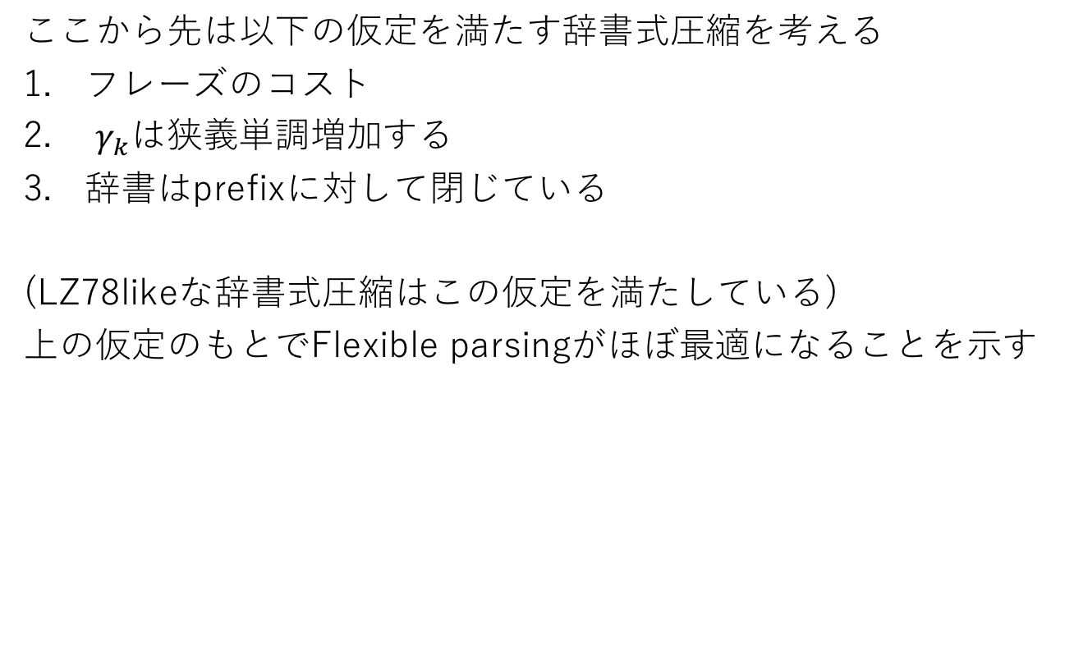
ここから先は以下の仮定を満たす辞書式圧縮を考える
フレーズのコスト
$γ_{k}$は狭義単調増加する
辞書はprefixに対して閉じている
(LZ78likeな辞書式圧縮はこの仮定を満たしている)
上の仮定のもとでFlexible parsingがほぼ最適になることを示す

Slide 17

主結果
定理１
さっきの仮定のもとで以下の不等式が成り立つ
テキスト$T$と$T$のoptimal parsingが与えられて
$$C_{ℱ𝒫}\left(T\right)−C_{𝒪}\left(T\right)≤γ_{m}−γ_{1}$$

Slide 18
LZW
dictionary
Index Phrase
0 a
1 b
2 aa
3 aaa
aaaa
aaaaa
ab
$$T=aaaaaaaaaaab$$

